Slide 1
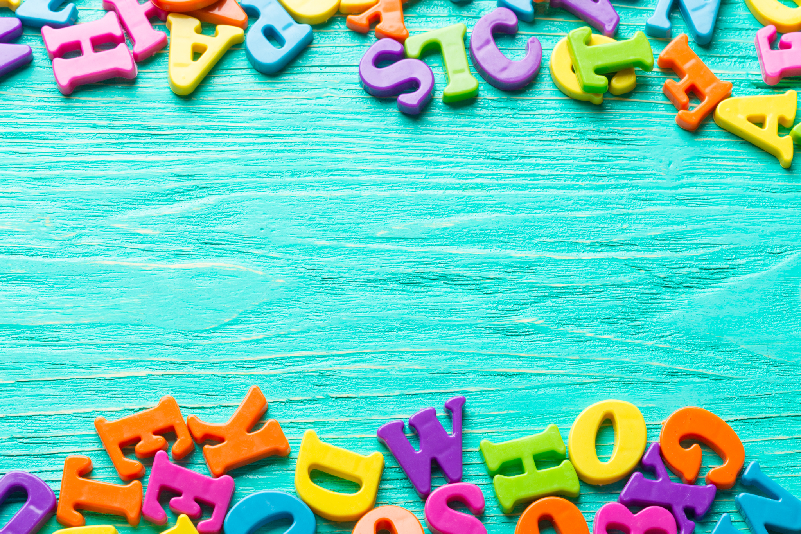
leeg paul
vier duur
uil bus
ziet rijk
zeil joep
voet rijk
voet val
jou zien
deuk guus
leeg kous
haas doel
pijn keus
man voet
guus jouw
doet loop
buik lip
leer keus
pijl zus
maan

Slide 2
dagboek kookles
deurbel voordeur
kookboek voorruit
zandbak tuindeur
boomtak zeilboot
oprit postbus
oorbel soepkom
roeiboot keelpijn
voordeur viskom
tuinpad buurman
oppas voetbal
fietspomp boomhut
maan

Slide 3
afwasteil buitendeur
keukenkast zithoek
lampenkap brievenbus bagagedrager deurklopper
tuinslang flessenrek
kastenwand fietsenrek
buurvrouw keukendoek
slaaptrein vogelzaad
schrijfbureau vogelhuis
plantenspuit dekenkist
boekentas fietspomp
draaistoel haardvuur
zon

Slide 4
ballen koken
pennen kegel
snavel lopen
haaien plooien
draaien kooien
herfst gouden
kunstje luchtje
slikken glijden
krabben hardst
bangst hengst
knoeien graaien
taken warmst
zon

